Slide 1



Robot de explorare și cartografiere automată
Universitatea POLITEHNICA din Bucureşti
Student:
Curea Andrei-Marian, Grupa: 442C
Coordonator:
Ș.L. Dr. Ing. Alexandru M. ANTONESCU

Slide 2

Cuprins
Introducere
Schema bloc a Robotului
Proiectarea schemelor electronice
Realizarea cablajelor imprimate
Proiectarea 3D a șasiului
Software de control
Asamblare
Concluzii
Viitoare îmbunătățiri

Slide 3
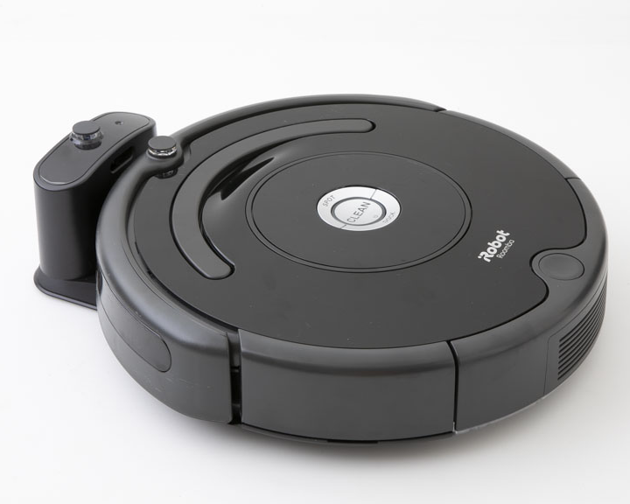

Introducere
SLAM – Simultaneus Localization And Mappping – Localizare și Cartografiere Simultană;
Odometrie – Tehnică de măsurare a poziției curente cu ajutorul unor senzori de mișcare;
LiDAR – Light Detection and Ranging – RaDAR cu lumină LASER infraroșie;
Lucrarea de față propune:
- Realizarea unui robot autonom care implementează SLAM și LiDAR pentru a cartografia interiorul unei clădiri;
- Achiziționarea de date prin senzori ambientali și reprezentarea grafică a lor pe harta făcută de robot;
Roomba, aspirator automat
Rover de explorare a lui Marte

Slide 4
Proiectarea schemelor electronice: Cerințe
Număr mare de pini GPIO – Soluția: Raspberry Pi Pico – 26 pini GPIO;
Suficient curent pentru motoare, senzori și calculator de bord:
3A pentru Raspberry Pi 4;
150mA x 6 senzori de gaz;
100mA x 4 microcontrolere;
0.75 A x 4 motoare;
600 mA pentru LiDAR;
20mA x 8 senzori ultrasonici;
max 200 mA pentru restul modulelor;
TOTAL: 8.26 Amperi
SOLUȚIA: Două baterii LiPo de 2200mAh
GPIO – General Purpose Input/Output (Pini de Intrare/Ieșire cu Scop General )

Slide 5
Proiectarea schemelor electronice: Cerințe
Modularitate maximă, pentru testare ușoară și pentru eventuala modificare a funcționalităților robotului:
4 perechi de headeri la fiecare pin GPIO ai microcontrollerelor;
Headeri de test pentru fiecare sensor;
1 microcontroller extra;
Circuite de activare pentru fiecare sensor:
Crește modularitatea în software;
Îmbunătățește autonomia bateriilor;
Circuite de monitorizare pentru bateriile LiPo;

Slide 6
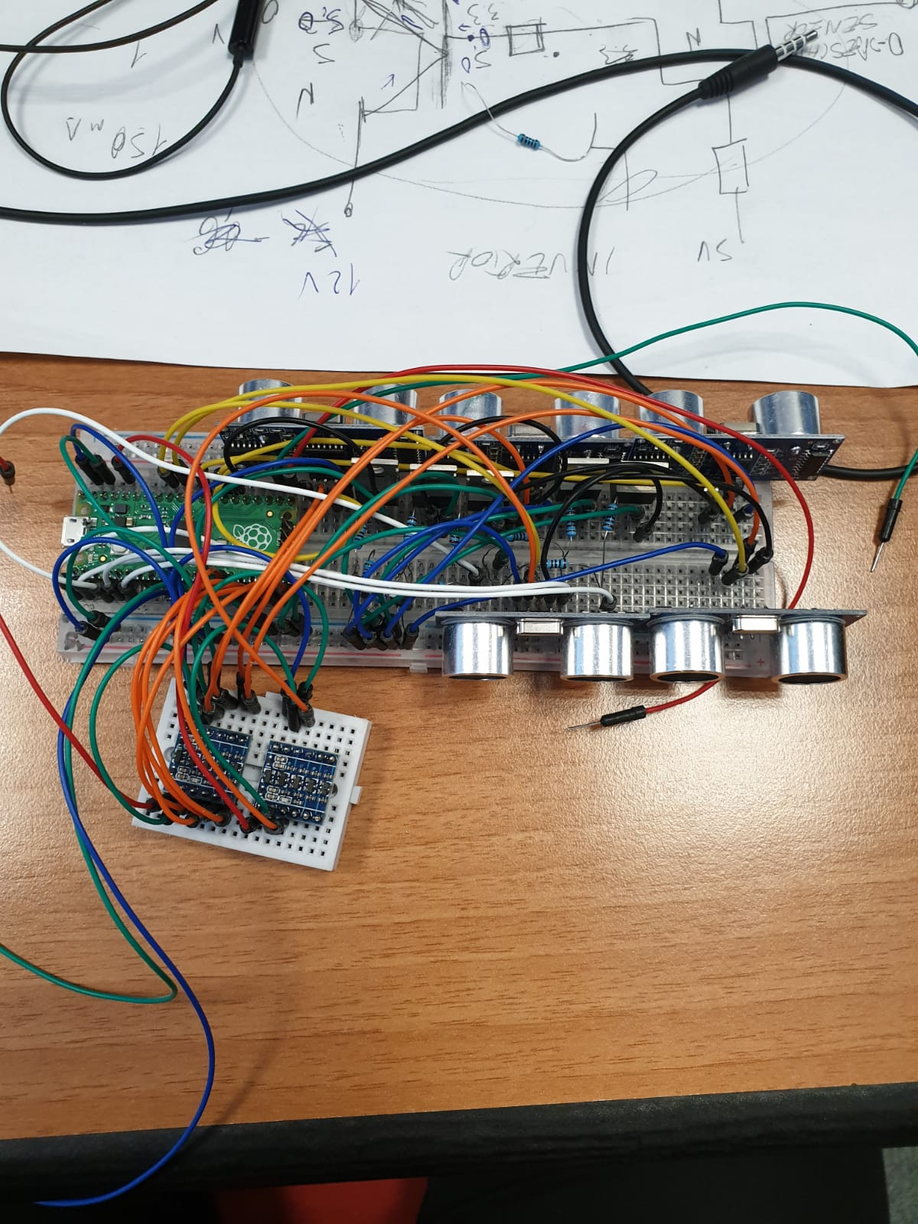
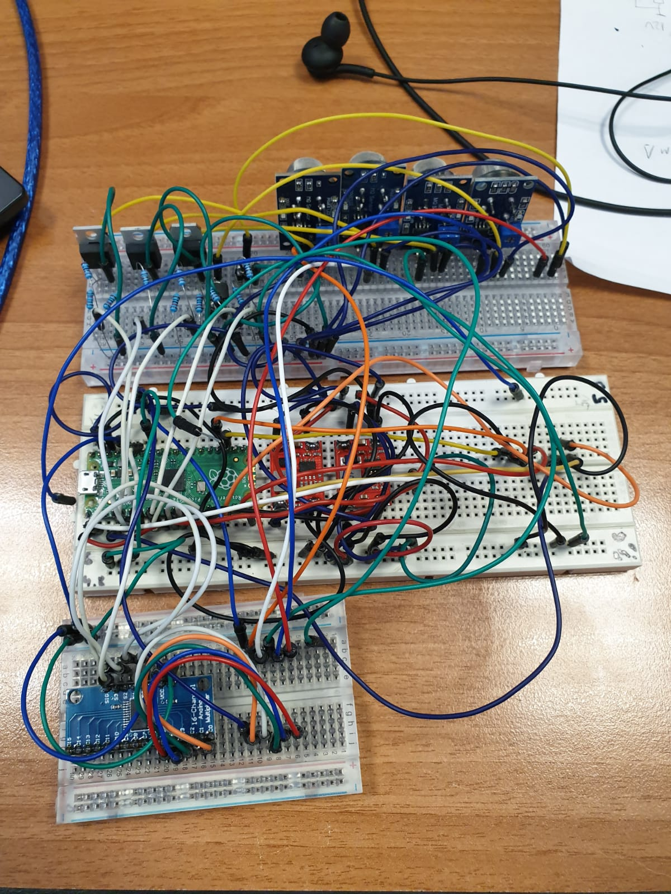
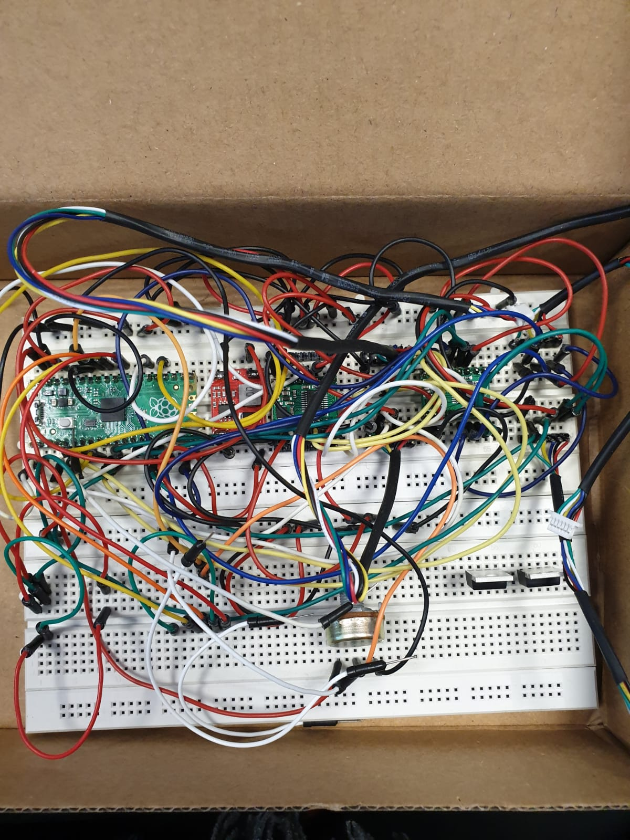
Proiectarea schemelor electronice: circuite Breadboard
Prototip Senzori Ultrasonici
Prototip Monitorizare Gaze
Prototip Control Motoare

Slide 7
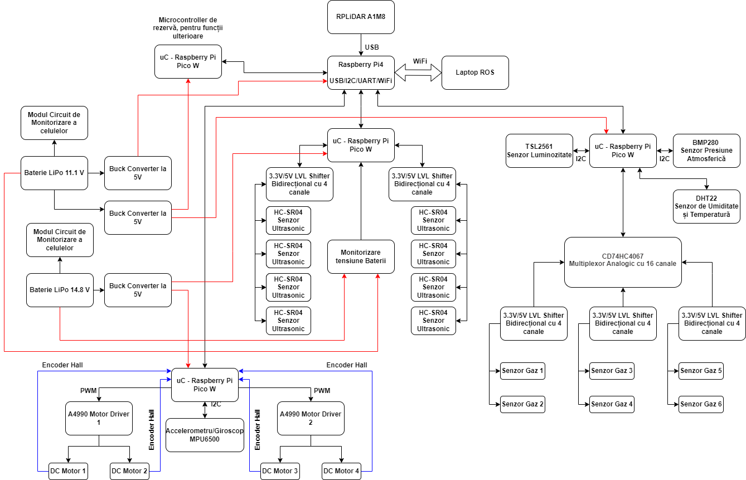
Schema bloc a Robotului
Senzor Principal de Distanță și Computer de bord conectat la PC
Alimentare și circuite de protecție
Control Senzori Ambientali
Control Motoare cu buclă închisă
Control Senzori Ultrasonici și monitorizare baterie

Slide 8
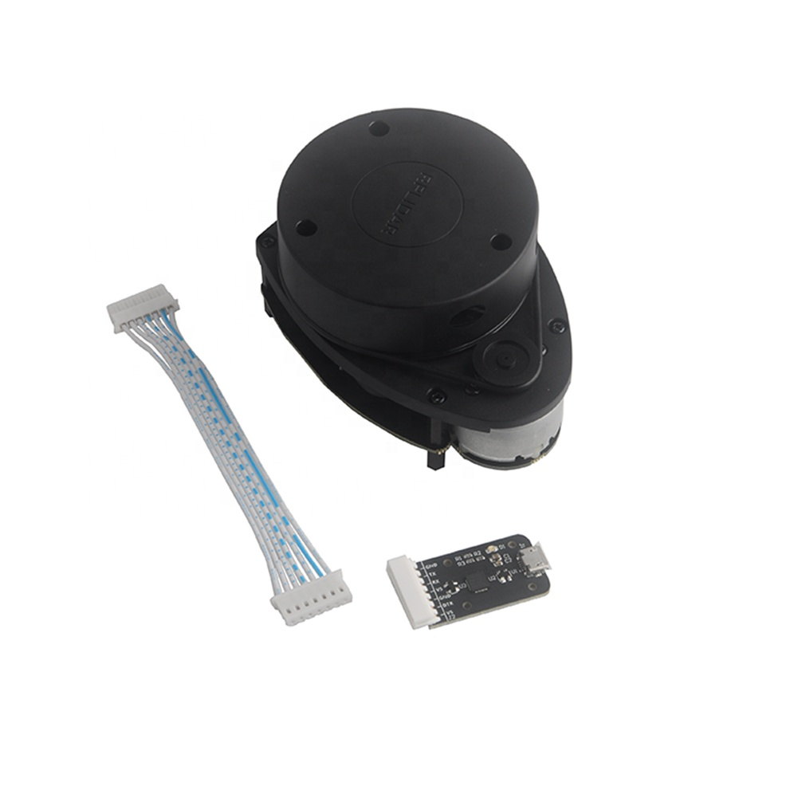
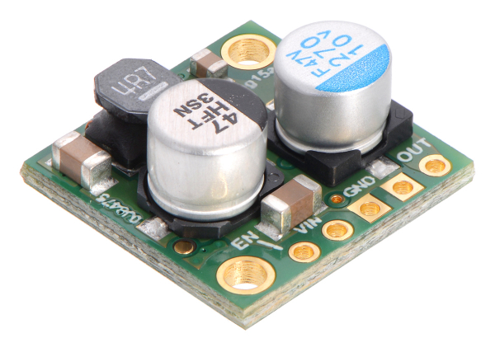
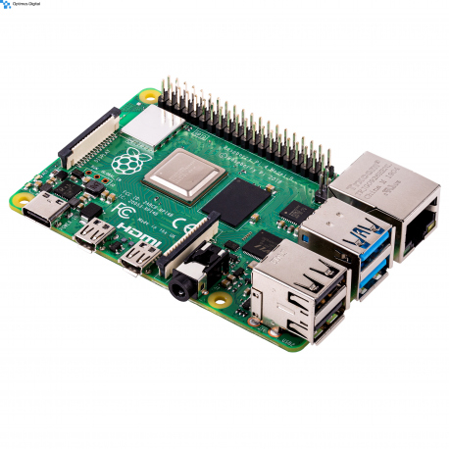
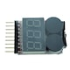
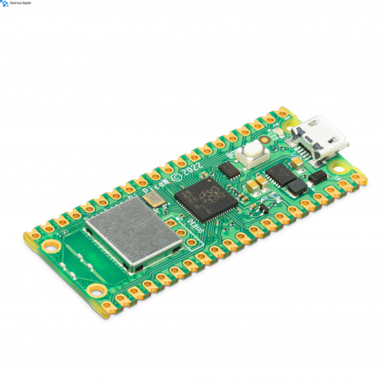
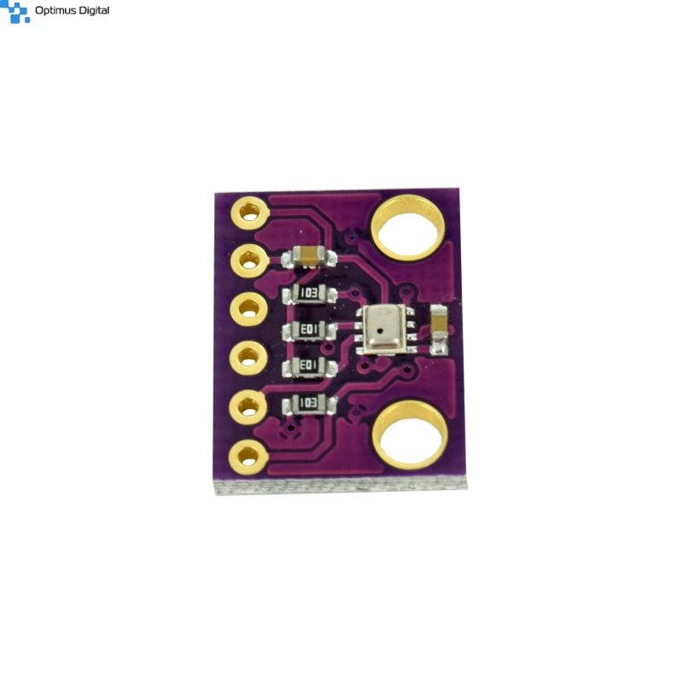
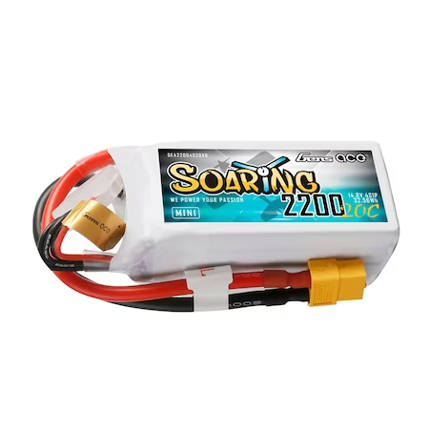
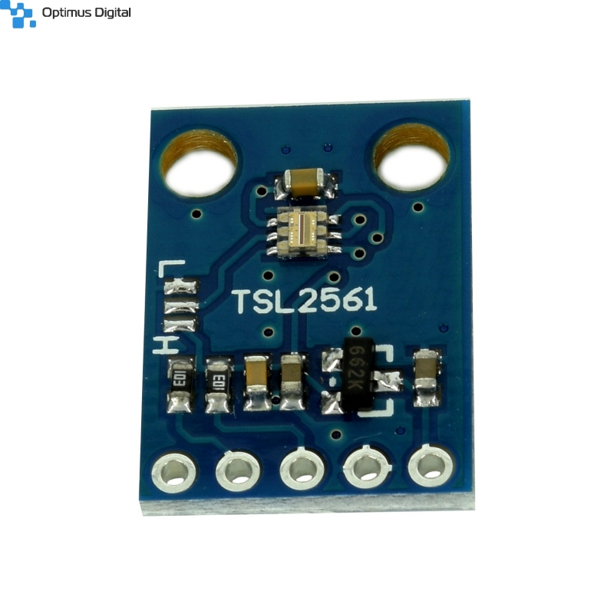
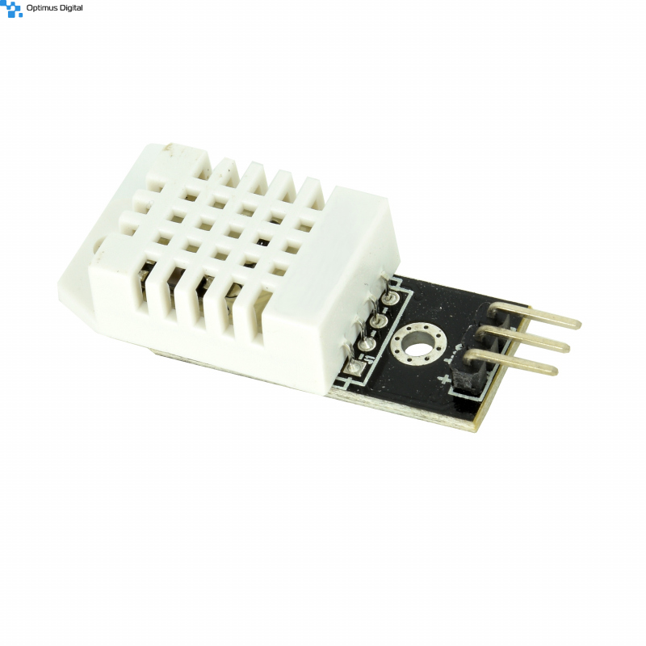
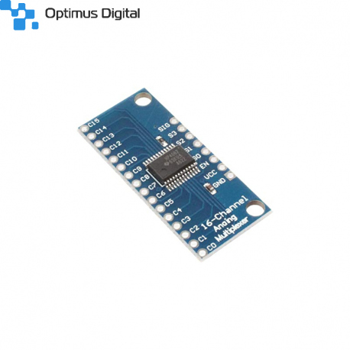
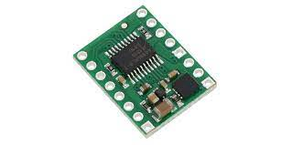
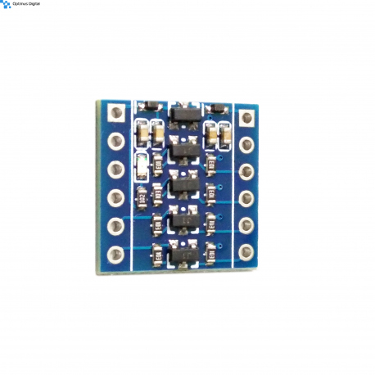
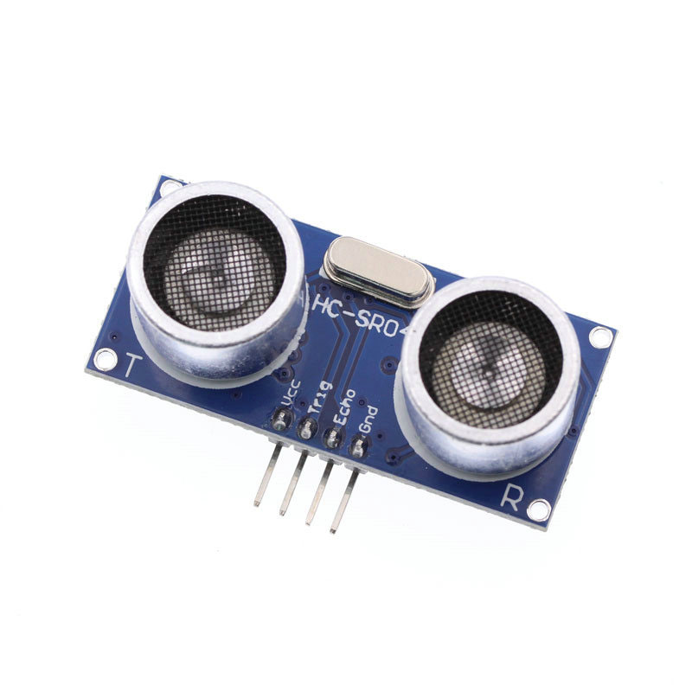
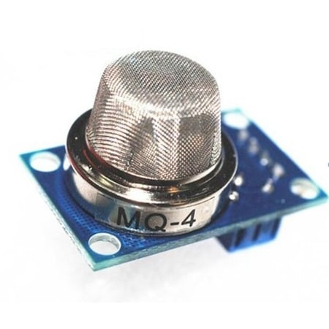
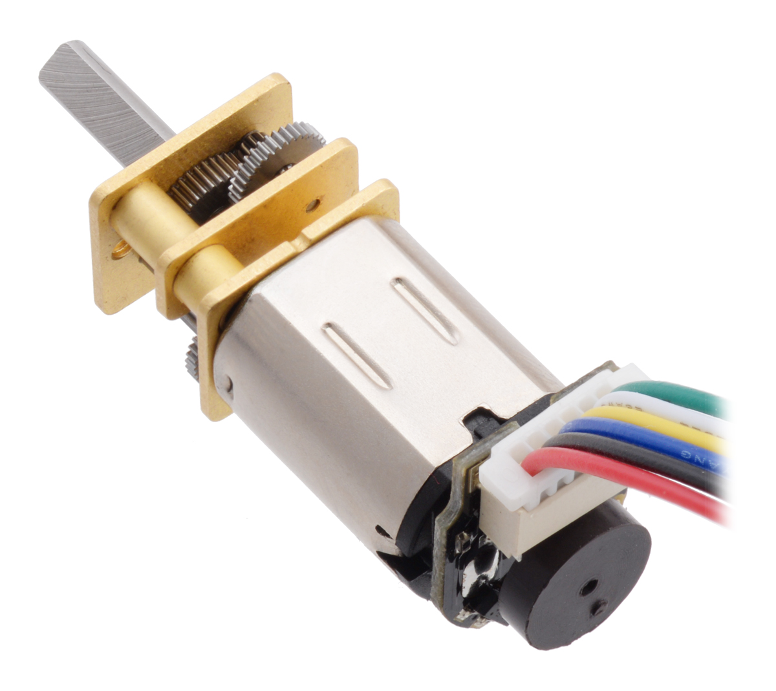
Schema bloc a Robotului

Slide 9
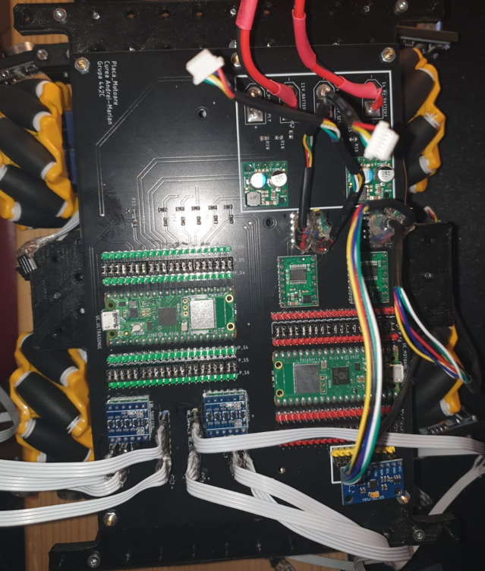
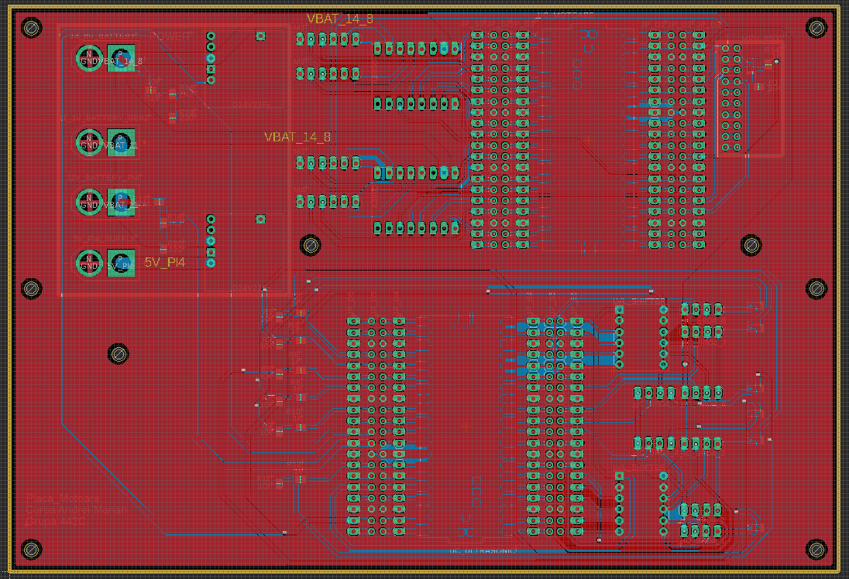
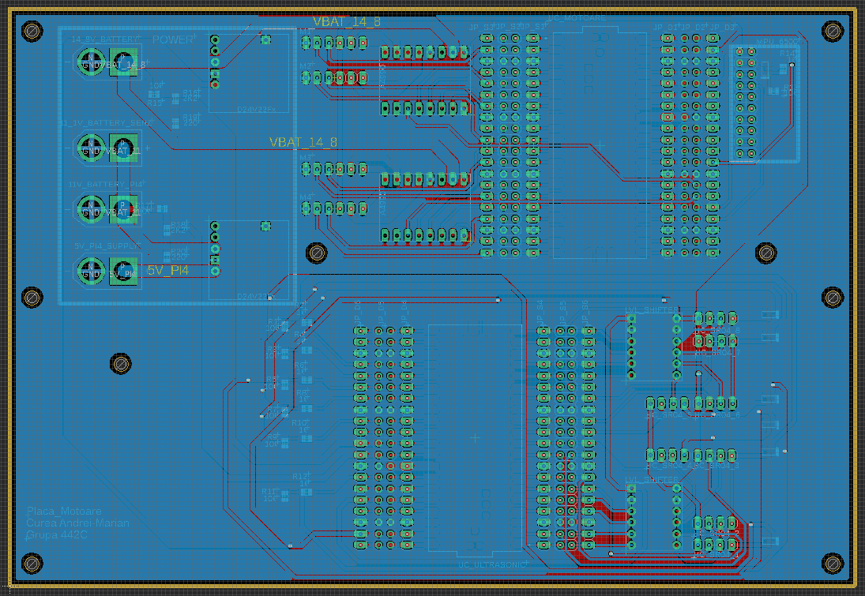
Realizarea cablajelor imprimate
Design PCB Placă alimentare, monitorizare baterii, control Motoare și Senzori Ultrasonici
Top Layer
Bottom Layer
Placă populată

Slide 10
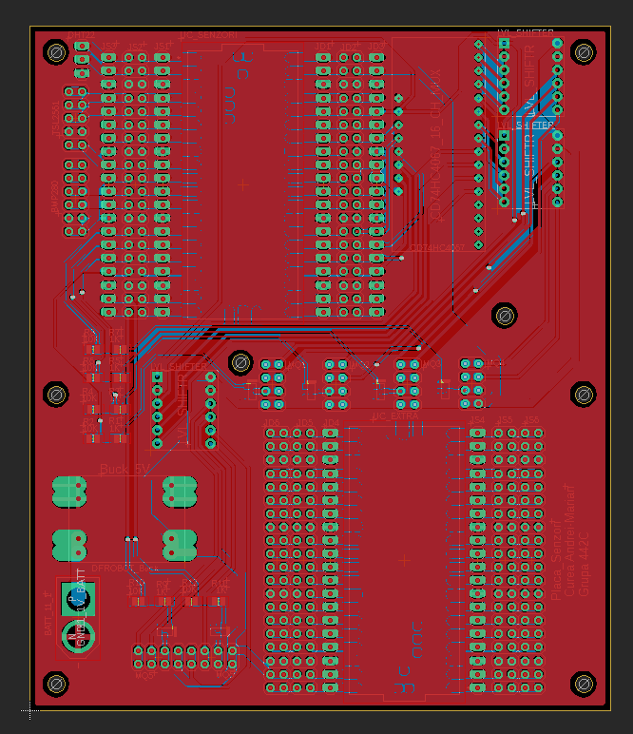
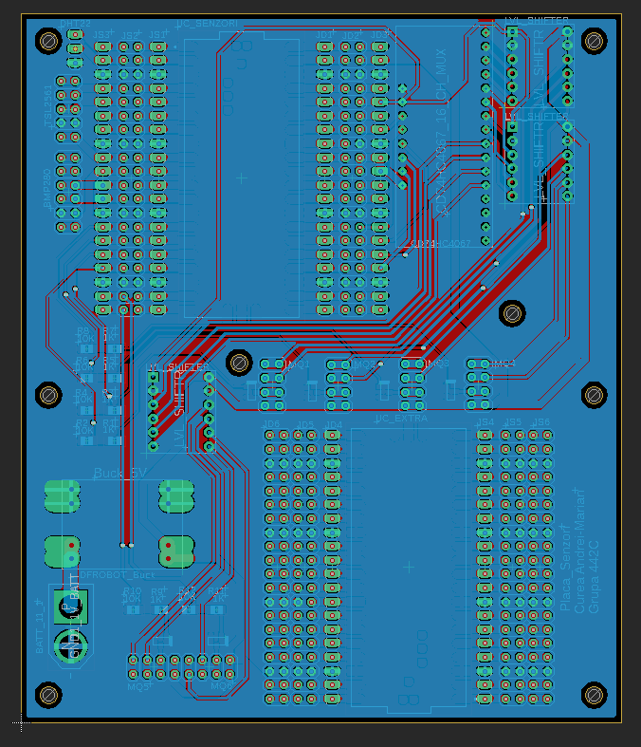
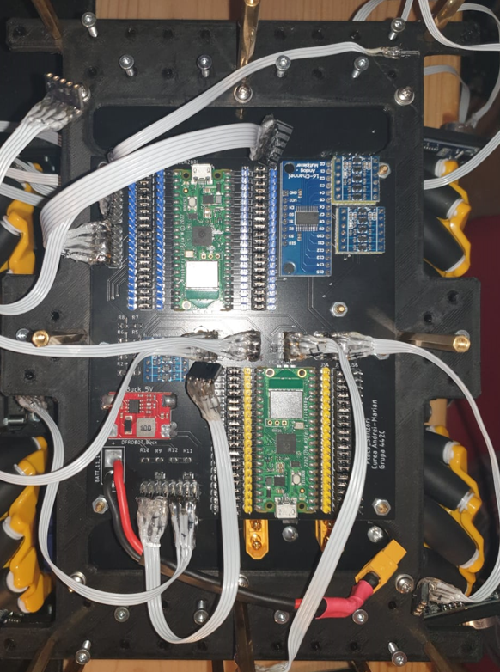
Realizarea cablajelor imprimate
Design PCB Placă de Control Senzori Ambientali
Top Layer
Bottom Layer
Placă populată

Slide 11
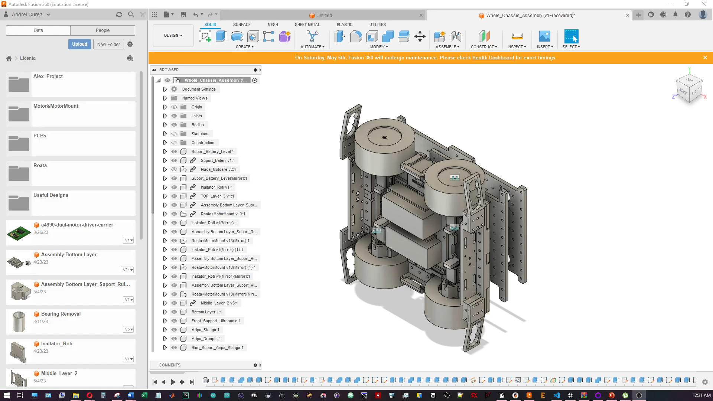
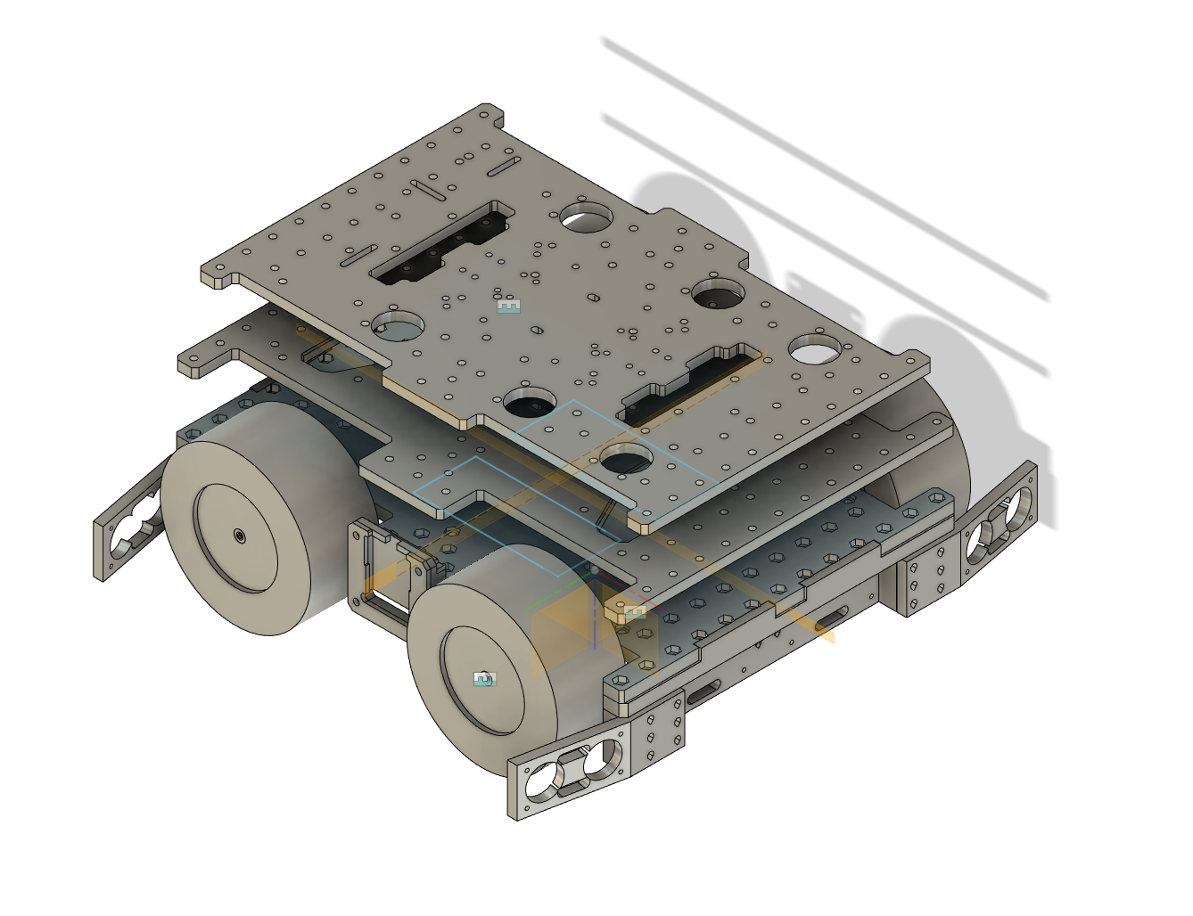
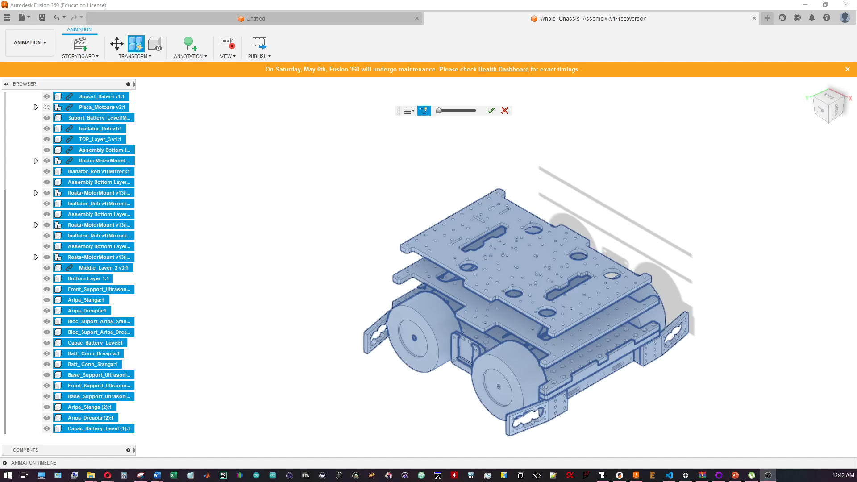
Proiectarea 3d a șasiului

Slide 12
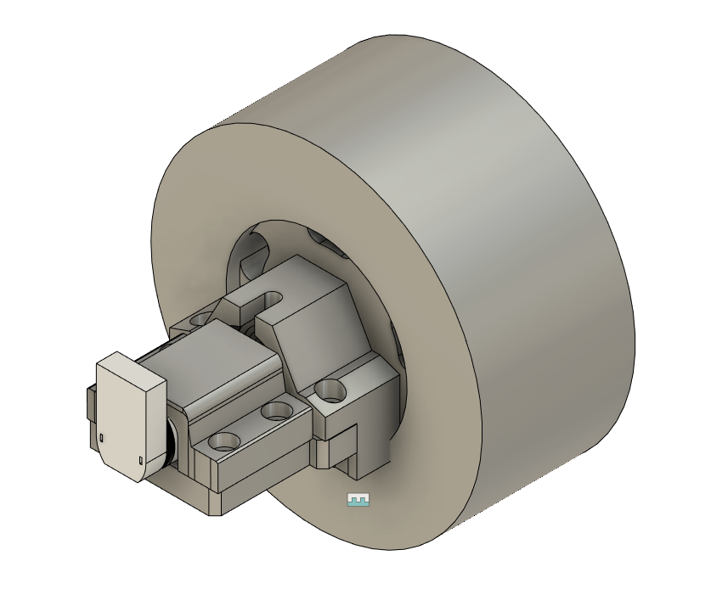
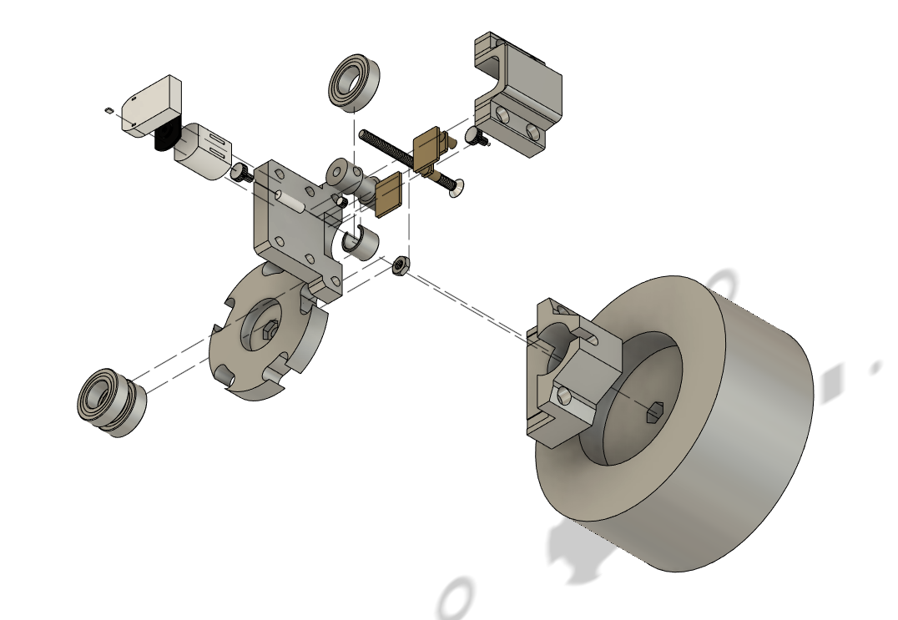
Proiectarea 3d a șasiului: Montarea Roților
Probleme de design:
Motoare cu cuplu mecanic relativ mic;
Roți grele;
Frecare mare;
Soluții:
Rulmenți de suport roată;
Mecanisme de aliniere a roților cu axurile motoarelor;
Roți perfect perpendiculare cu solul;
Ansamblu montare motoare

Slide 13
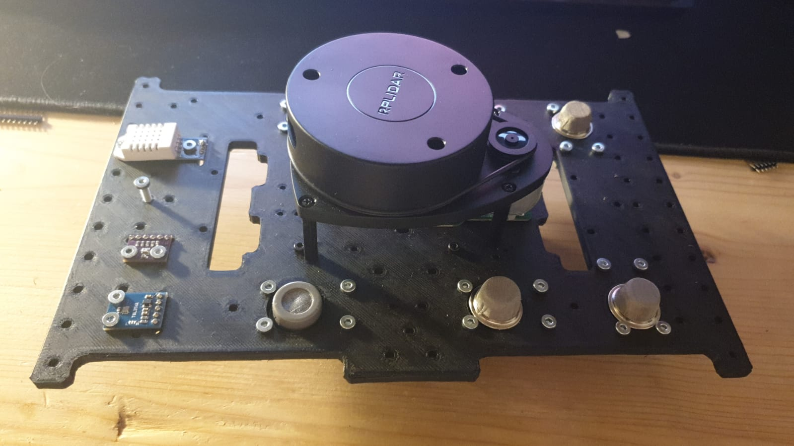
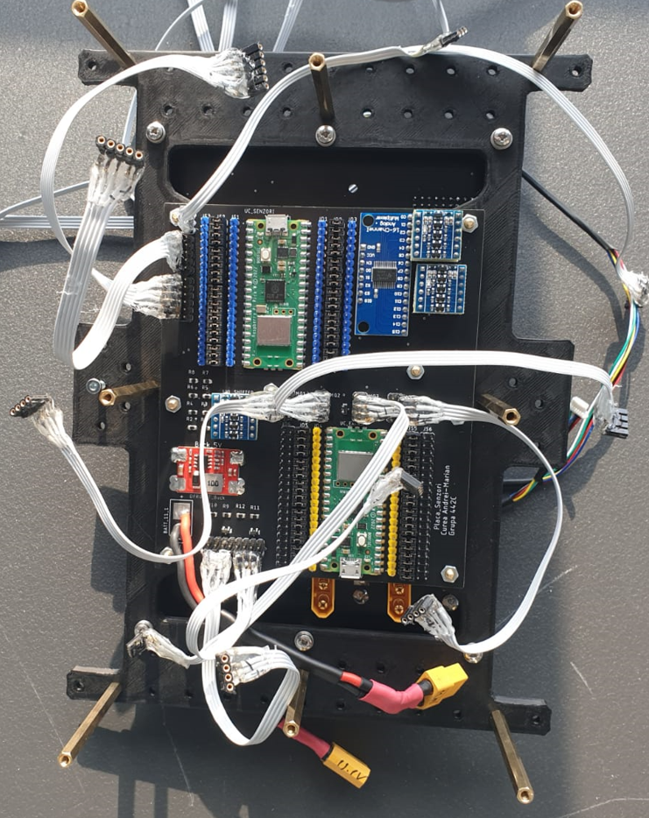
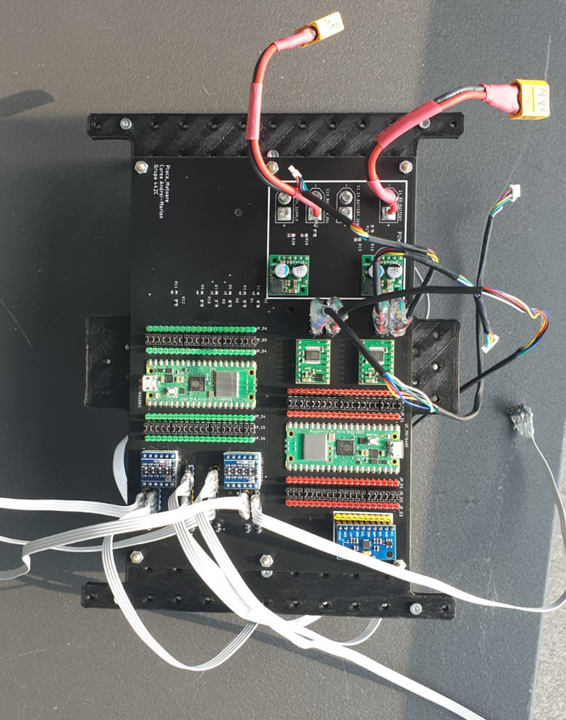
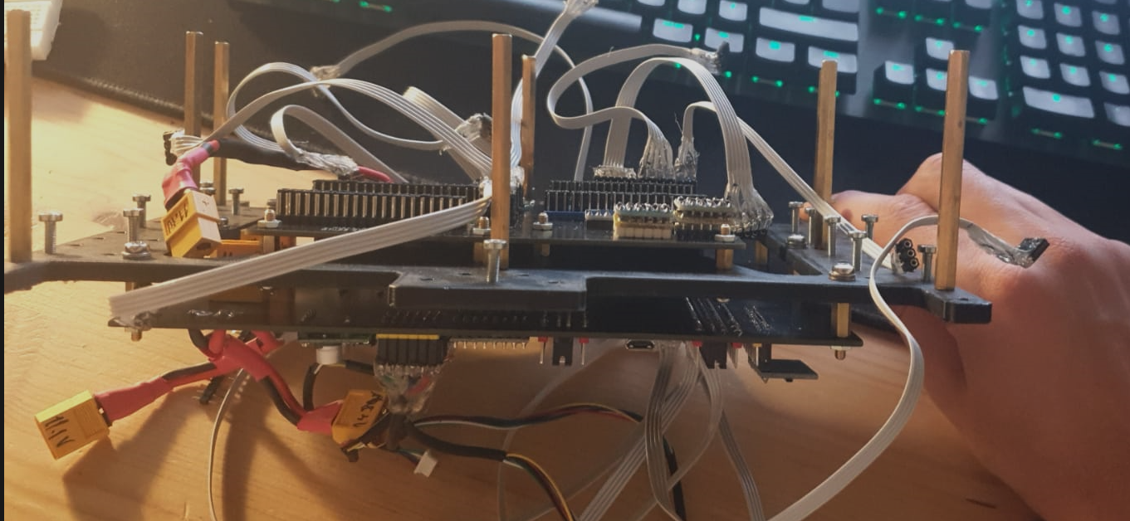
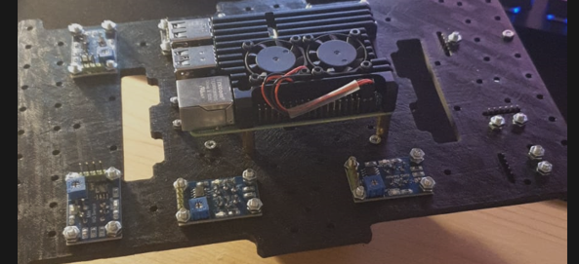
Asamblare top & Middle layer
Middle Layer Suport PCB-uri
Top Layer – Senzori Ambientali & LiDAR
Vedere de Sus
Vedere de Jos
Top Layer – Senzori ambientali & RPi4
Vedere din Lateral

Slide 14
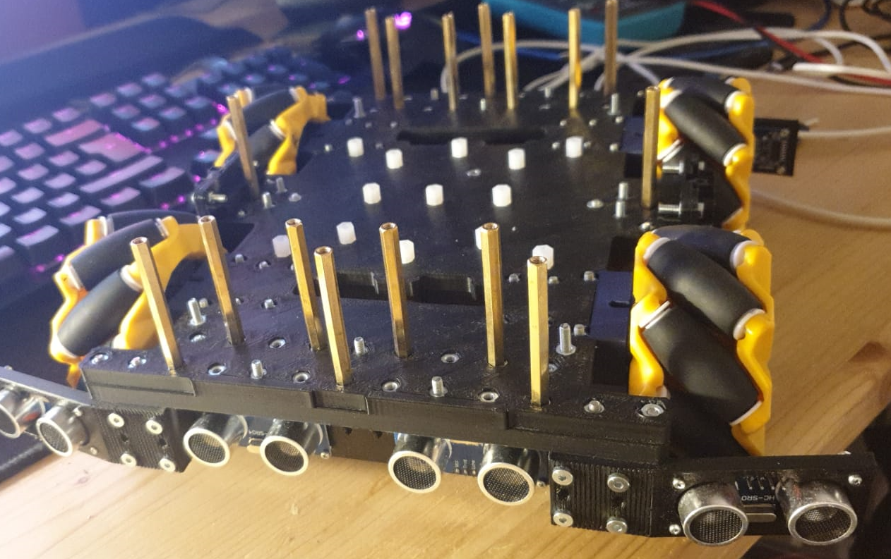
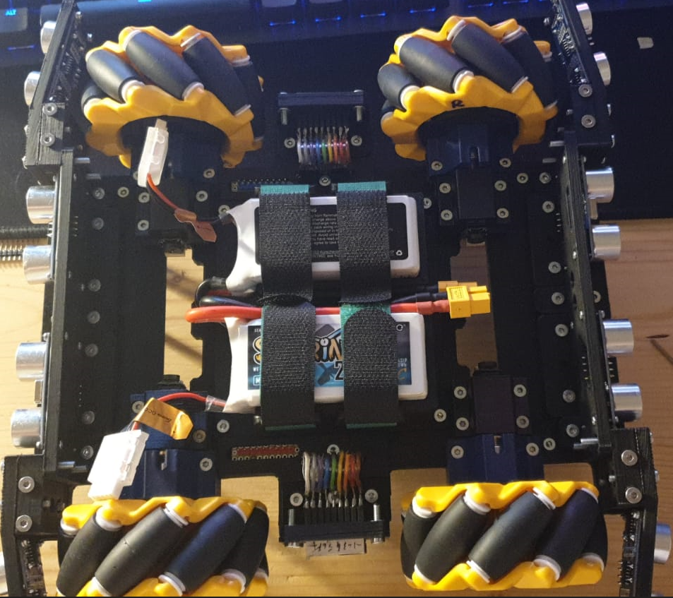
Asamblare Bottom Layer
Bottom Layer – Suport ansamblu roți, baterii, senzori ultrasonici, circuite de protecție baterii

Slide 15
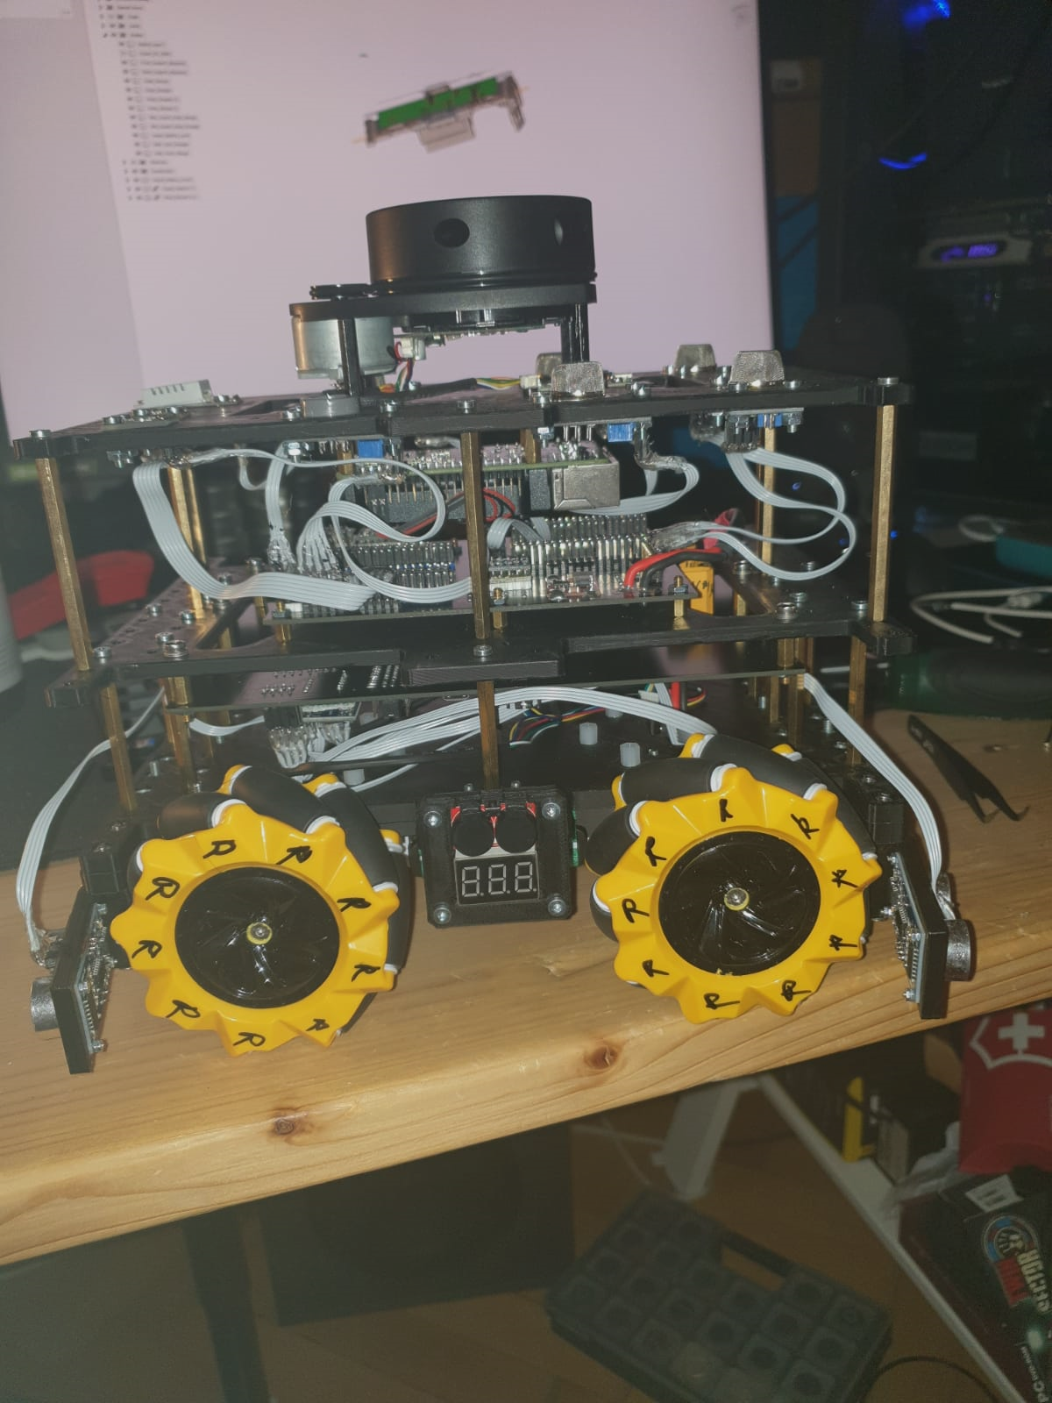
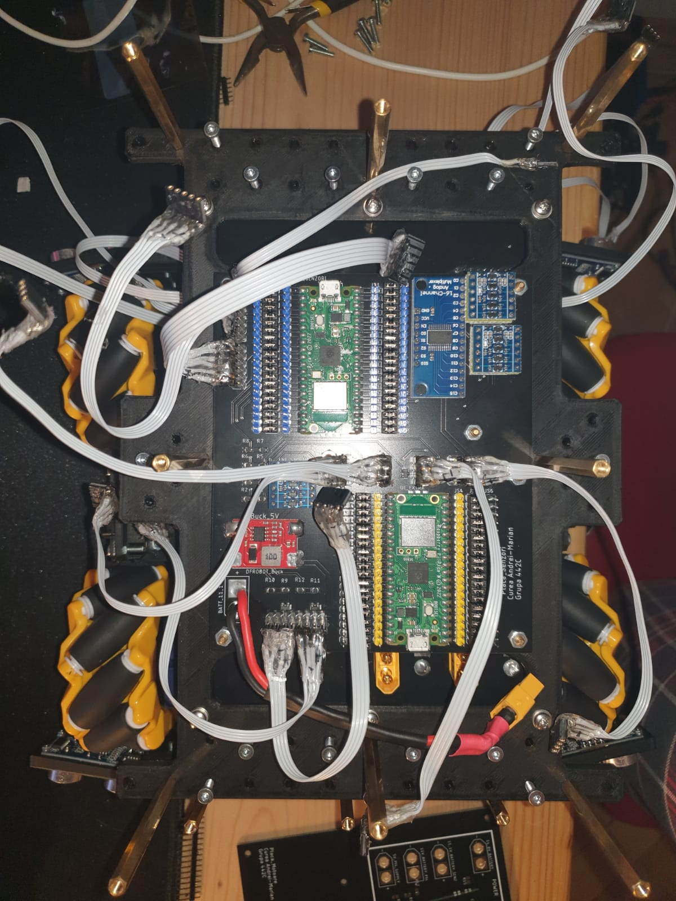
Asamblare parțială și finală

Slide 16
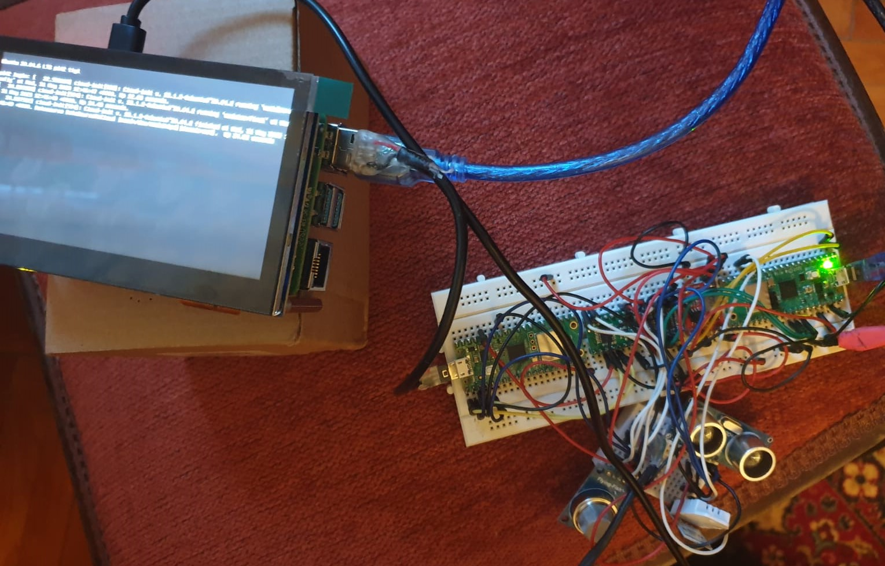
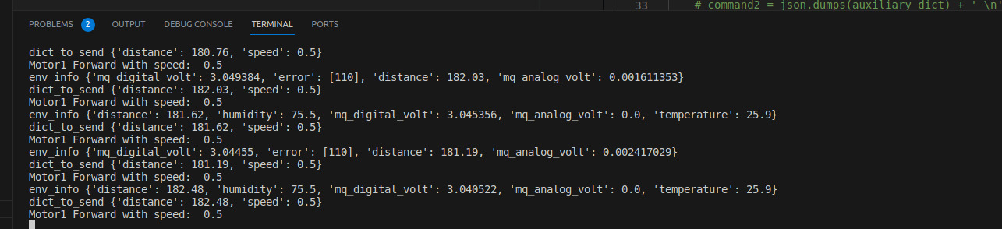
Software de control: Comunicație pe Serială

Slide 17
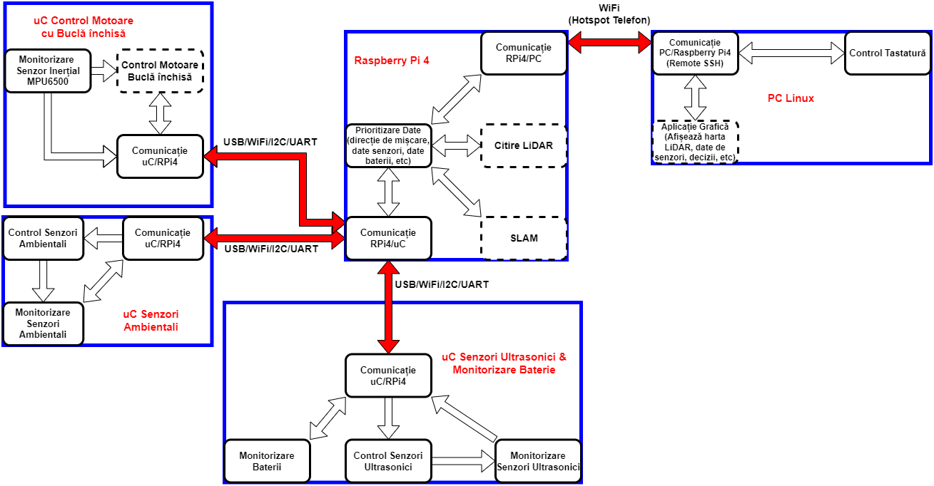
Software de control: Arhitectură

Slide 18
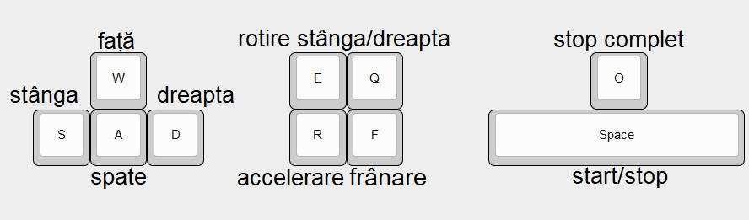
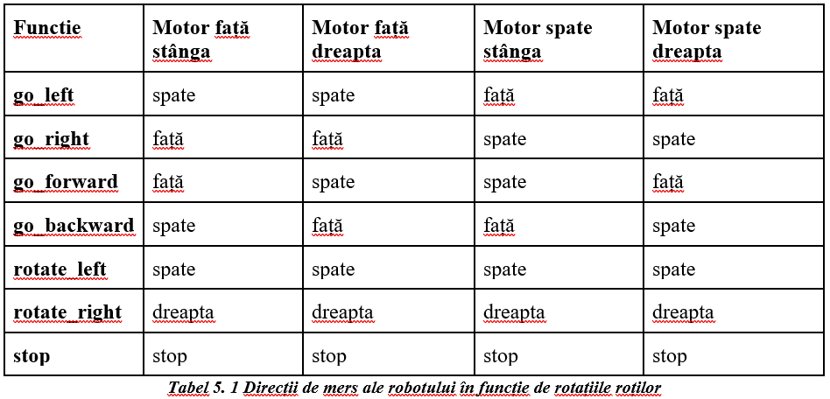
Software de control: Control Mișcare

Slide 19

Concluzii
Lucrarea combină concepte din Robotică: Modelare 3D, Programare și PCB Design, care rezultă într-un robot cu multe grade de mișcare;
S-a construit un șasiu modular ce poate integra toate ansamblele robotului, plus altele adiționale;
S-au realizat PCB-uri modulare pentru alimentare, control al motoarelor și al senzorilor;
Controlul mișcării robotului este realizat din tastatură;

Slide 20

viitoare îmbunătățiri
Platforma are nevoie de software dedicat pentru automatizare;
Implementarea de suspensii pentru ansamblul de montare al roților;
Motoare BLDC cu transmisie prin curea sau angrenaje de creștere a cuplului mecanic al roților;
Modularizare/funcționalități adiționale (stație de încărcare wireless, BMS, senzori în plus, braț mecanic, etc.);

Slide 21
Vă mulțumesc pentru atenție!

Slide 22
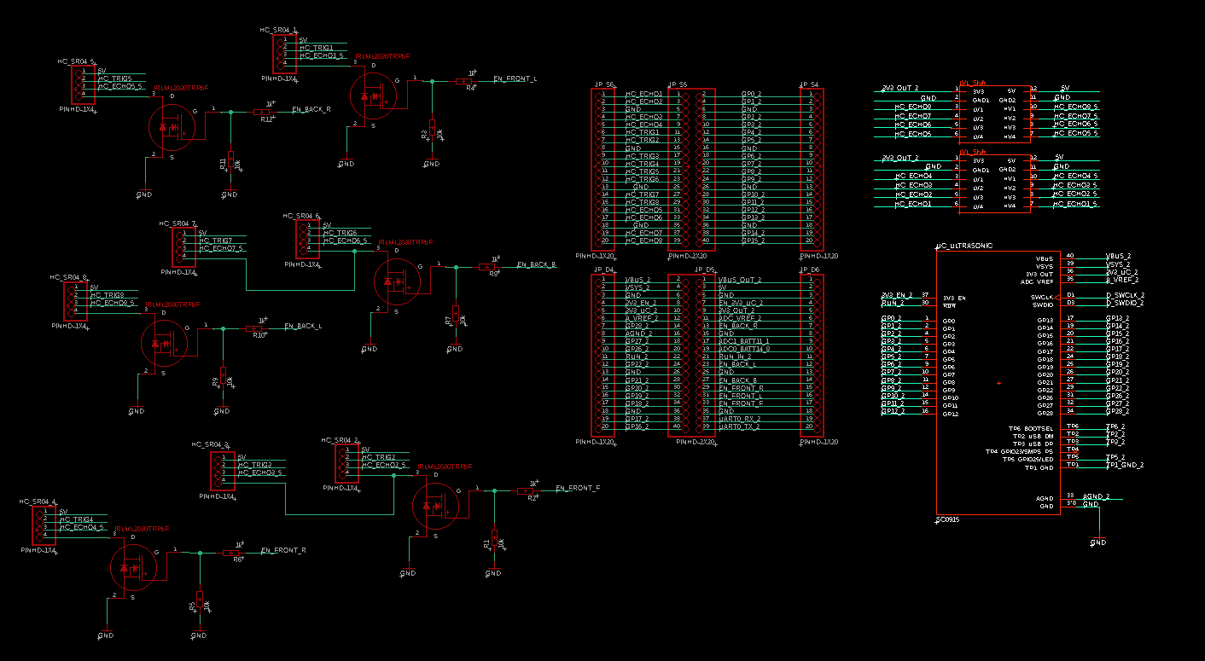
Schematic Control Senzori Ultrasonici
Headeri de Test
Level Shiftere bidirecționale 3.3–5V
Raspberry Pi Pico Microcontroller
Headeri pentru
Senzori Ultrasonici HC-SR04 + Tranzistori de Enable

Slide 23
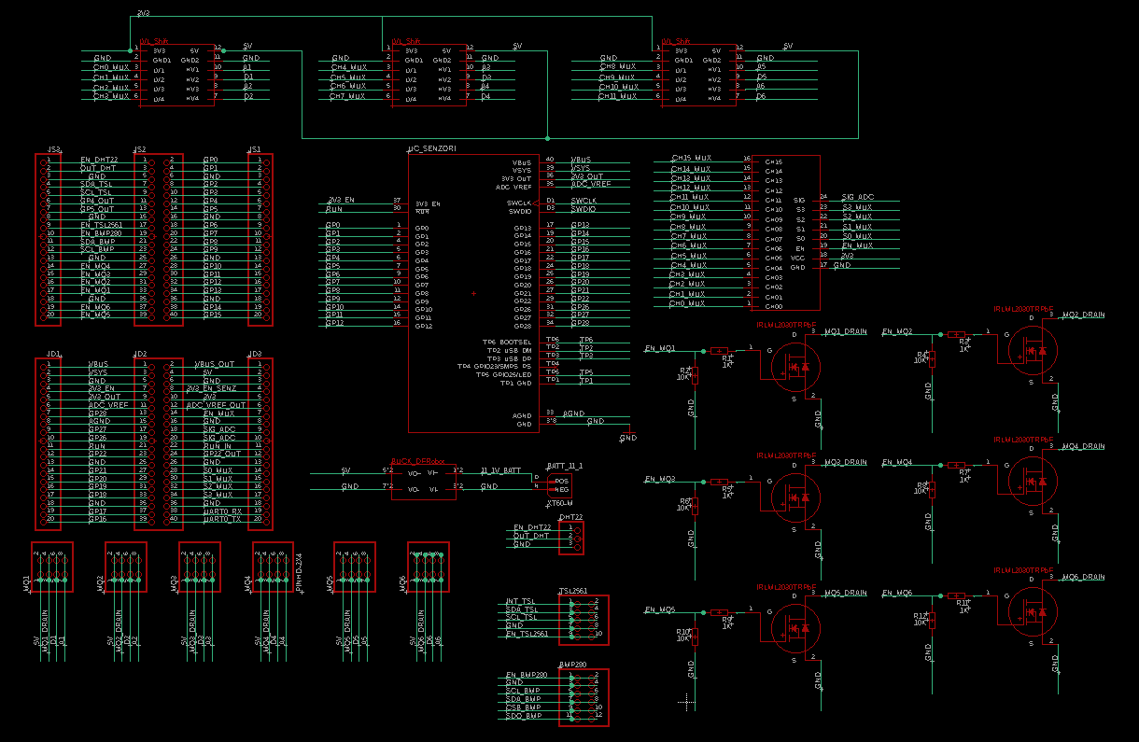
Proiectarea schemelor electronice
Schematic Control
Senzori ambientali
Level Shiftere bidirecționale 3.3 – 5V
Multiplexor
analogic
16 canale
Headeri de test
Raspberry Pi Pico Microcontroller
Buck 5V
Headeri Senzori de gaz
Tranzistori de Enable pentru senzori de gaz
Headeri Senzori Ambientali

Slide 24
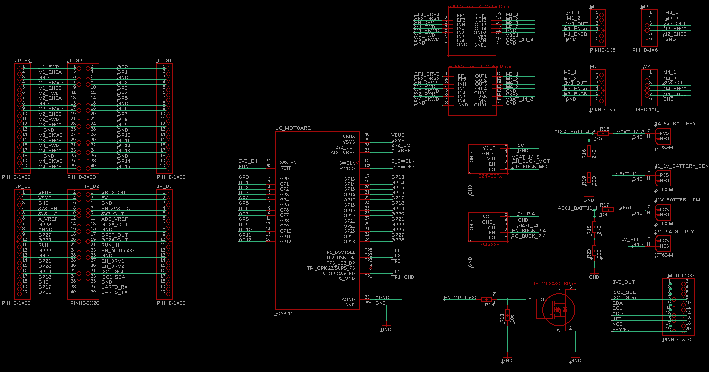
Proiectarea schemelor electronice
Schematic Motor Control
Schematic Alimentare, Control Motoare și Monitorizare Baterii
Headeri Motoare
Pololu A4990 Motor Driver-e
Buck-uri 5V
Conectori Baterii + Divizoare de tensiune
Headeri de test
Raspberry Pi Pico Microcontroller
Senzor inerțial MPU6500 + tranzistor de enable

